Slide 1
BTS BANQUE
RENOVATION
1
Référentiel défini par arrêté du 22 novembre 2023

Slide 2
Les blocs de compétences professionnelles 1 et 2
CONTEXTE
- Une logique commune aux 2 blocs : la relation avec le client.
- Le décloisonnement de la relation client : passage du multicanal à l’omnicanal.
- Une nouvelle gestion du temps de réponse au client selon les canaux : de l’immédiateté à la réponse différée.
- De l’accueil vers l’accompagnement du parcours client pour une expérience de qualité.

Slide 3

Le cloisonnement du multicanal
Agence
Canal web
Canal téléphonique
Canal SMS

Slide 4

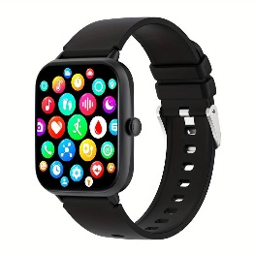

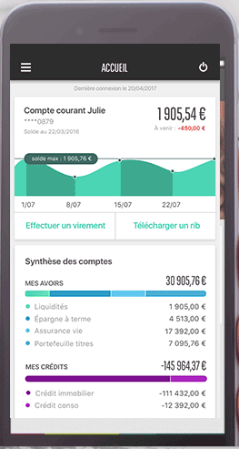

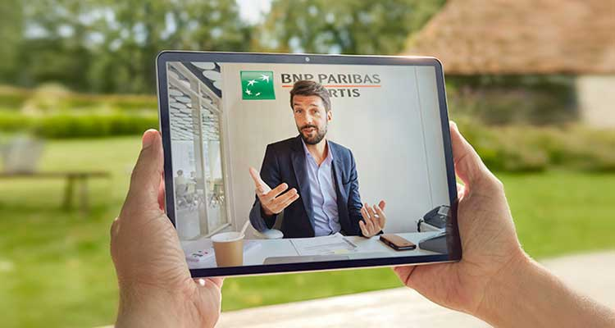

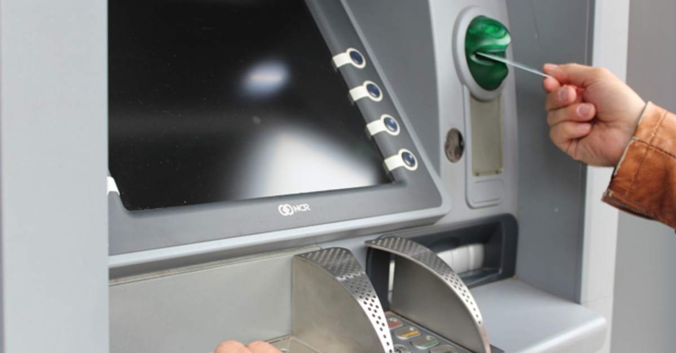


CONSEILLER
BANCAIRE
Tablettes
Le client souscrit à une offre sur son ordinateur.
Montres connectées
Avec l’aide de son conseiller il modifie le contrat en agence. Il peut également obtenir des conseils auprès des web-experts.
Expert visio-conférence
CRC
Application Bancaire
Client
Site internet
Automates
Agences
Il récupère son contrat mis à jour sur son espace sécurisé ou en agence.
Réseaux sociaux
Après son passage, le client poste un avis sur son application mobile ou sur les réseaux sociaux.
VISION Client à 360°

Slide 5
POURQUOI 2 BLOCS DE COMPETENCES ?
BLOC 1
Accompagnement du parcours client
BLOC 2
Développement commercial
CLIENT
Bloc 1- Réactivité : ensemble de compétences pour répondre aux demandes clients, peu importe l’origine.
Bloc 2- Pro activité : ensemble de compétences pour créer, développer l’activité commerciale.

Slide 6
BLOC 1 : ACCOMPAGNEMENT DU PARCOURS DU CLIENT DE SERVICES BANCAIRES ET FINANCIERS
Alerte : fort mouvement créditeur
Le client se présente à l’agence
Le client téléphone
Le client poste un message sur les réseaux sociaux
Le conseiller réagit à ces différents évènements
Le chèque du client est impayé
Le client apparaît sur l’état des débiteurs

Slide 7
BLOC 1 : ACCOMPAGNEMENT DU PARCOURS DU CLIENT DE SERVICES BANCAIRES ET FINANCIERS
Orienter vers le bon interlocuteur
Qualifier la demande
Traiter l’ opération
Le conseiller traite les événements
Effectuer un rebond commercial
Respecter la réglementation
(KYC, fraude)

Slide 8
BLOC 1 : ACCOMPAGNEMENT DU PARCOURS DU CLIENT DE SERVICES BANCAIRES ET FINANCIERS
Illectronisme
Handicap
Tutelle,
Grand âge
Fragilité financière…
CLIENTS VULNERABLES
Détection
diagnostic
Accompagnement personnalisé, pédagogie

Slide 9
Situation professionnelle dans le cadre de l’activité 4
Accompagnement des usages numériques
Lors du renouvellement de sa carte bancaire, un client reçoit de sa banque un sms lui demandant une clé d’activation.
Le client doit répondre au sms.
C. Former et accompagner
En retour, il reçoit le code secret de sa carte bancaire. Il dispose d’un délai de 10 jours pour réaliser cette opération.
E. Prise en compte des clients vulnérables ou
en situation d’illectronisme
A1.4 T1 Détection des indices
Âgé de 92 ans, c’est un client très fidèle de la banque, déficient visuel et auditif. Inquiet, il s’est fait accompagner à l’agence par une personne non connue du conseiller.
C. Proposer une offre de services
À cette occasion et après analyse du compte, le CC constate un fonctionnement atypique du compte (nombreux retraits, montants élevés)….

Slide 10
ÉQUIPEMENTS UTILES AUX BLOCS 1 ET 2
Agence école (borne d’accueil, salon d’attente, bureaux)
Ordinateurs équipés de casques, micros et webcams
Tablette(s)
Outils informatiques :
  Base de données client
  Logiciel de visio
  Agenda partagé, messagerie et chat (ENT)
Jeux sérieux : ex. : LCT Banque de Job-immersion

